Slide 1
Строение атома
_{Атом (0)}
электроны
е
ядро (+)
-
протоны
р⁺
нейтроны
n⁰

Slide 2
Строение атома
Порядковый номер элемента показывает заряд ядра, количество протонов и электронов.
₁₃Al
z=+13, 13 p⁺, 13 ē

Slide 3
Строение атома
m _{атома =} m (р⁺) + m (n⁰) + m (ē)
m _{атома =} m (р⁺) + m (n⁰)
ядро
n⁰ = m _{атома}(Ar) - р⁺(порядковый №)

Slide 4
Строение атома
Запомни !
Э
Задание:
написать строение атомов мышьяка, ванадия, аргона.
Аr
№

Slide 5
Атом водорода
1
H
1
Протий
(1 электрон и 1 протон)

Slide 6
Изотоп атома водорода
3
2
H
1
тритий
Дейтерий
(1 электрон, 1 протон и 1 нейтрон)
(1 электрон, 1 протон и 2 нейтрона)

Slide 7
Изотопы
Атомы одного и того же элемента, имеющие разное число нейтронов, следовательно разную атомную массу.
Изотопы водорода:
¹Н 0n⁰
²Н 1n⁰
³Н 2n⁰
Определите число нейтронов в изотопах:
¹⁷O, ³⁹Ar, ⁵⁴Mn, ¹²⁸I

Slide 8
Строение атома калия
К
19
+19
-
электронная оболочка: 19 е

Slide 9
Электронная оболочка атома
энергетические уровни: 1,2,3 ….
или электронные слои)))
подуровни: s-, p-, d-, f-
орбитали: s-, p-, d-, f-

Slide 10
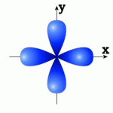
Орбитали
Часть пространства вокруг ядра, где чаще бывает электрон.
S-орбиталь:
р-орбиталь:
d-орбиталь:
Схематичное изображение любой орбитали:

Slide 11
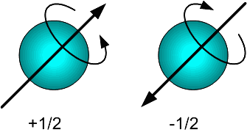
Спин электрона
вращение электрона вокруг своей оси

Slide 12
Правило Паули
На одной орбитали может находиться не более двух электронов с противоположными спинами

Slide 13
Подуровни
Орбитали одинаковой формы, близкие по энергии образуют подуровень.
Подуровни обозначаются также, как и орбитали: s, p, d, f

Slide 14
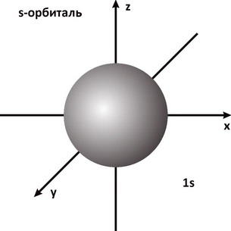
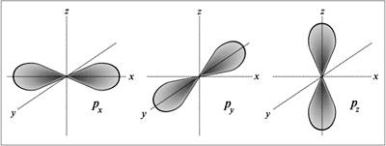
Количество орбиталей на подуровнях
s-подуровень:
одна орбиталь
р-подуровень:
три орбитали

Slide 15
Количество орбиталей на подуровнях
d-подуровень – 5 орбиталей
f-подуровень – 7 орбиталей
Энергия подуровней увеличивается в ряду:
E _{s} ˂ E _{p} ˂ E _{d} ˂ E _{f}

Slide 16
Энергетические уровни
Сходные по энергии подуровни образуют один уровень.
Уровень показывает расстояние от ядра до орбитали.
Уровни обозначаются цифрами 1,2,3… или ))
Энергия уровней увеличивается в ряду:
E ₁ ˂ E ₂ ˂ E ₃ ˂ E ₄

Slide 17
Уровни | Подуровни | Максимальное число ē на подуровне | Максимальное число ē на уровне
1 | 1s | 2 | 2
2 | 2s | 2 | 8
 | 2p | 6
3 | 3s | 2 | 18
 | 3p | 6
 | 3d | 10
4 | 4s | 2 | 32
 | 4p | 6
 | 4d | 10
 | 4f | 14

Slide 18
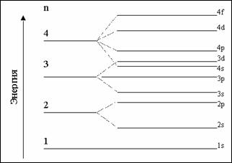
Заполнение уровней и подуровней

Slide 19
Электронные и электронно-графические конфигурации
₆С 1s²2s²2p²

